Slide 1
Reconhecimento de Dígitos com Classificador Baseado em Rede Neural
Universidade Federal de Santa Catarina | Engenharia de Computação
Graduando Ale Chaito
Projeto Final Tópicos III
Ministrado por Prof. Antônio Carlos Sobieranski

Slide 2
Objetivo
Identificar dígitos (0,1,2,3,4,5,6,7,8,9);
Identificar símbolos (+, =, *);
Construir expressões regulares;
Traduzir expressões em linguagem Latex;

Slide 3
Proposta
Identificar símbolos e números utilizando rede neural;
Tratamento de imagem através do OpenCV;
Buscar série de dados robustas e longas;
Desenvolver página web para input e output baseado em Latex;

Slide 4
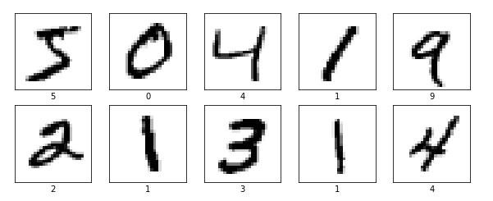
Série de Dados
O banco de dados MNIST de dígitos manuscritos, possui um conjunto de treinamento de 60.000 exemplos e um conjunto de teste de 10.000 exemplos.

Slide 5
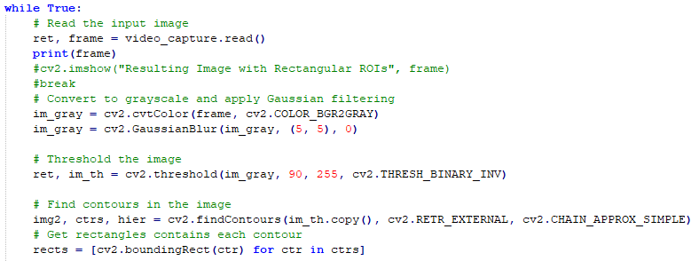

Slide 6
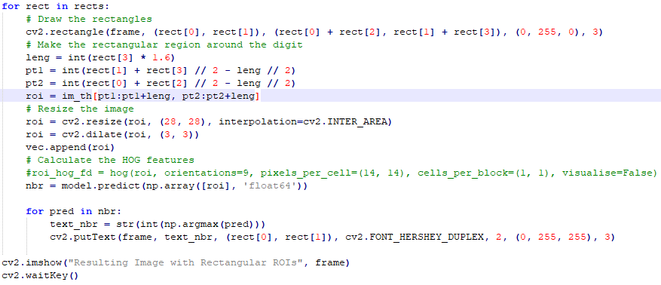

Slide 7
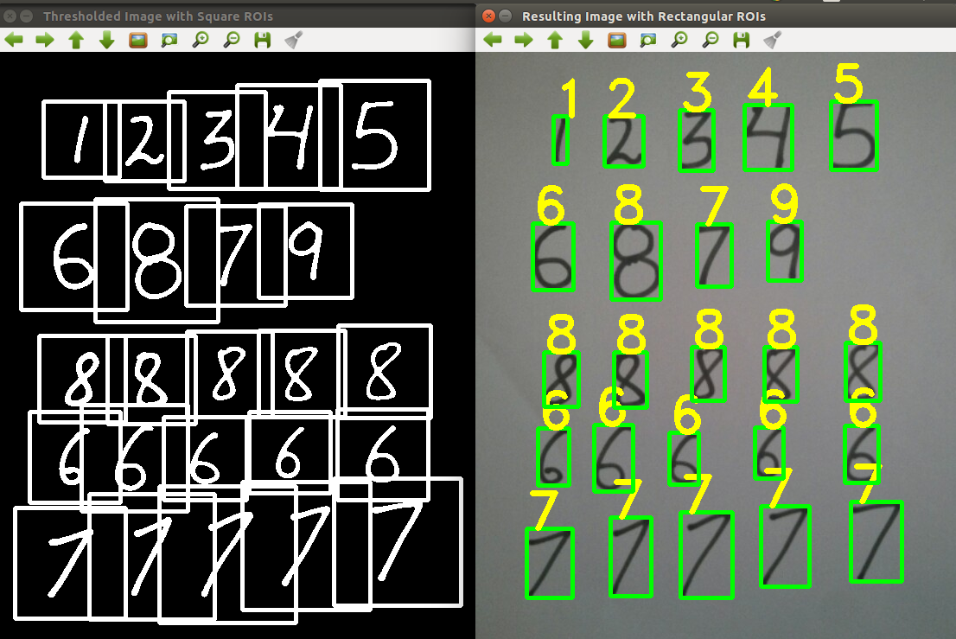
Output

Slide 8
